Slide 1
https://www.youtube.com/watch?v=X1D13OtVzeg&t=187s
opakování
Bolívar

Slide 2
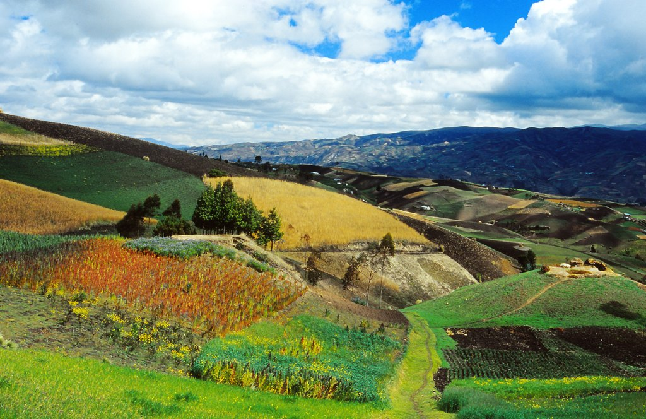
SIGLO XIX y XX

Slide 3
Guerras
1826 - guerra civil en Argentina
1827 - guerra civil en Centroamérica
Guerra de la Triple Alianza (1864-70)
Argentina, Brasil y Uruguay contra Paraguay
Guerra del Pacífico (1879-83)
Bolivia y Perú contra Chile

Slide 4
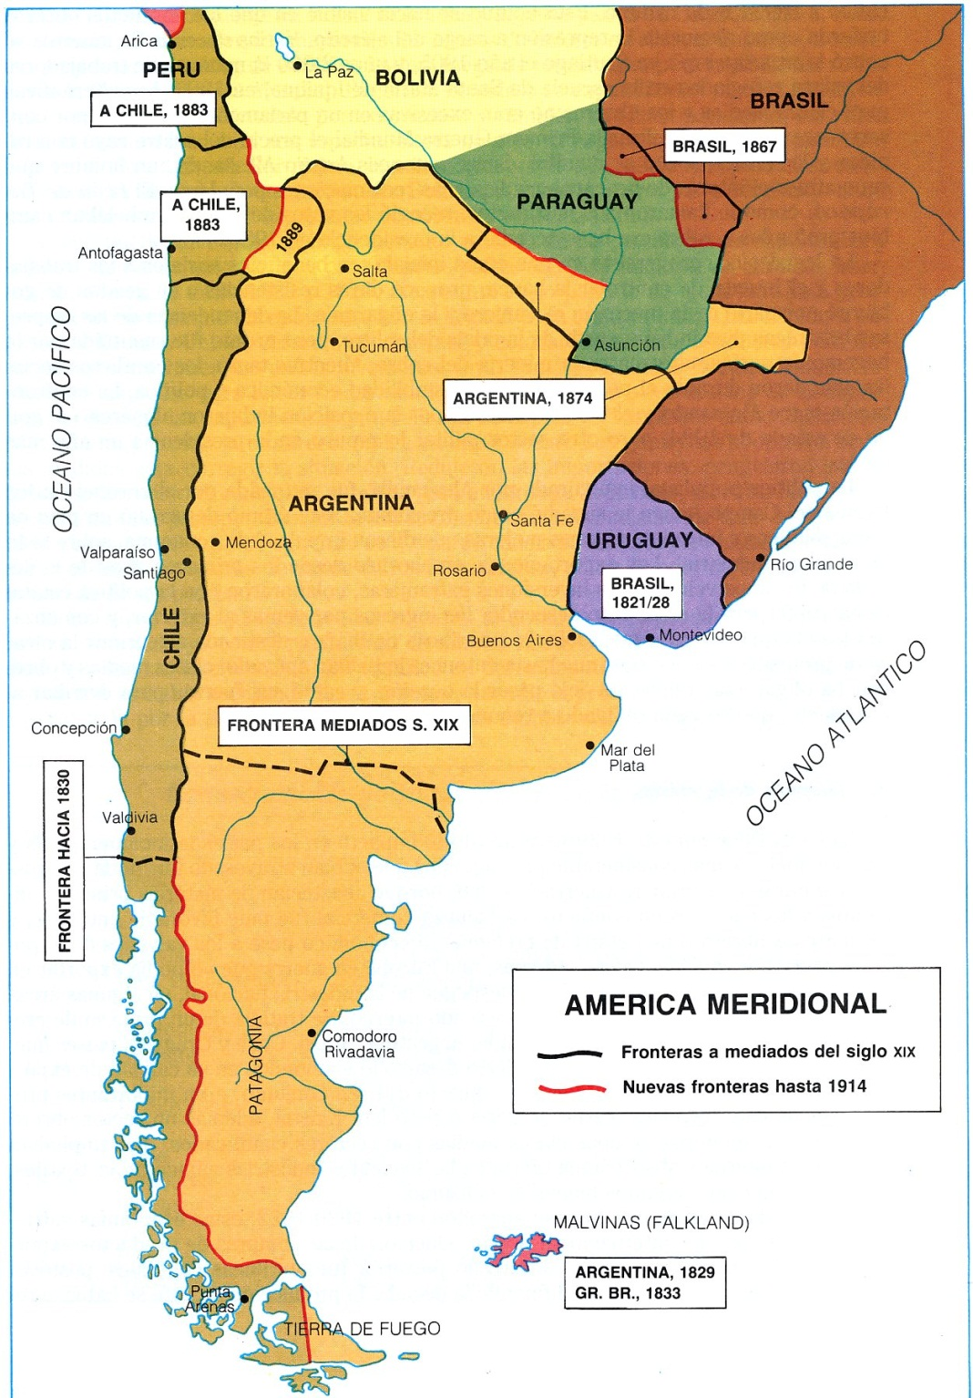
Guerras

Slide 5
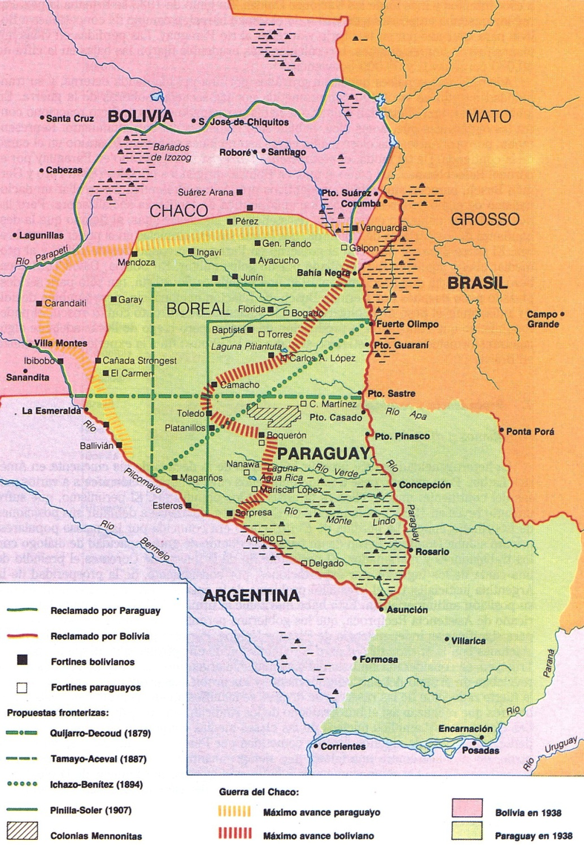
Guerra del Chaco
1932 - 1935
Bolivia
Paraguay
descubrimiento de petróleo en Chaco
40 000 paraguayos
50 000 bolivianos

Slide 6
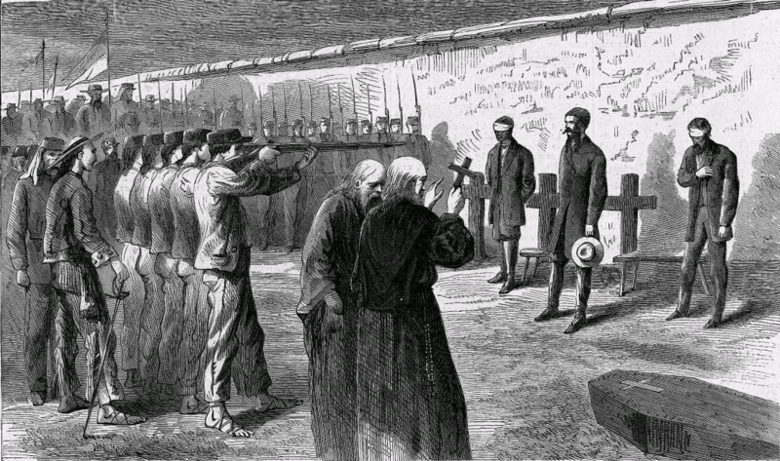
México
Benito Suárez - Leyes de Reforma
episodio con Maximiliano (1864-67)
Porfirio Díaz 1876-1910 porfiriato
El fusilamiento de Maximiliano I

Slide 7
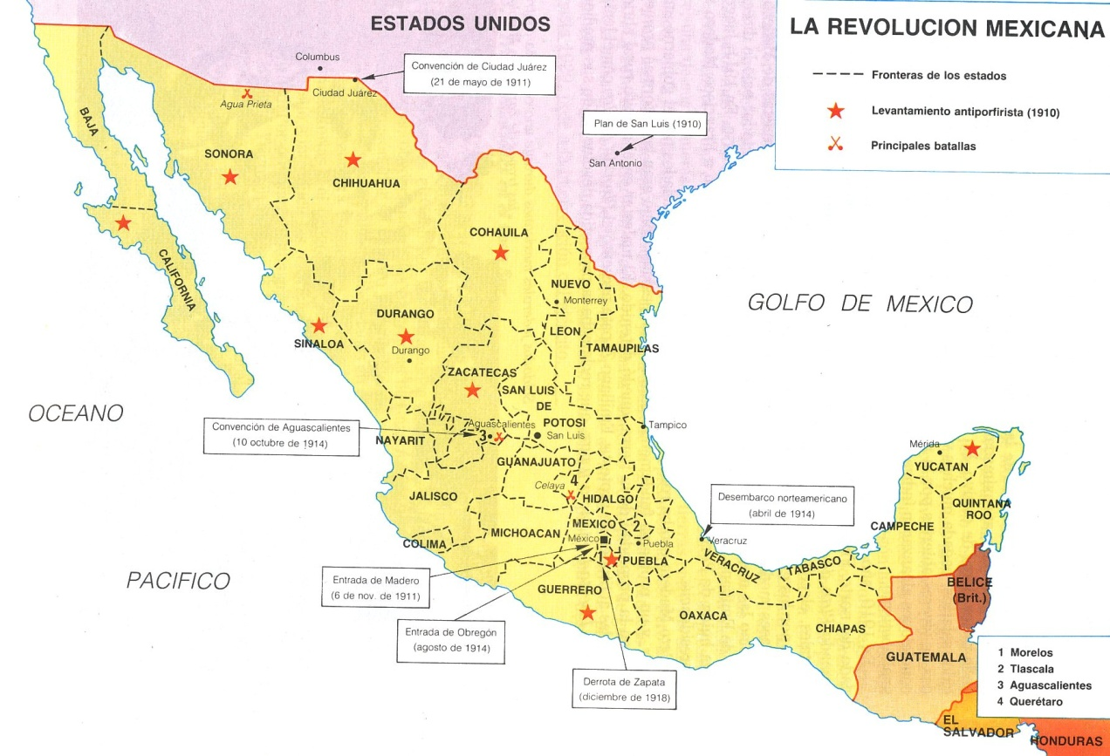
Revolución Mexicana
1911 Francisco Madero
Victoriano Huerta

Slide 8
Revolución Mexicana
1914 - Convención de Aguas Calientes
Pancho Villa
Emiliano Zapata
Venustiano Carranza
Álvaro Obregón
1924 - Plutarco Elías Calles

Slide 9
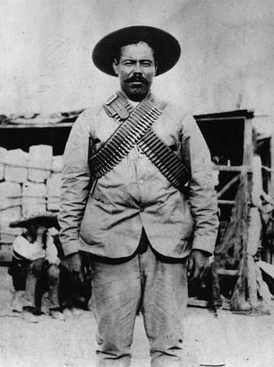
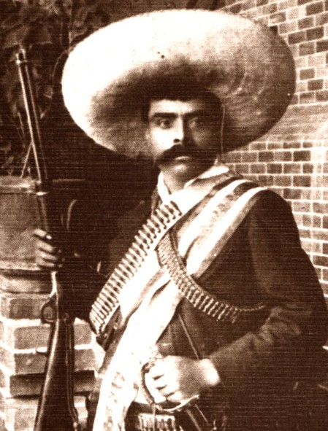
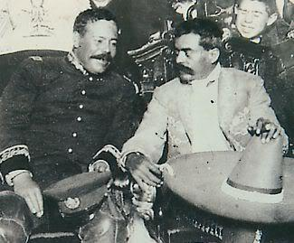
Revolución Mexicana
Pancho Villa
Emiliano Zapata

Slide 10
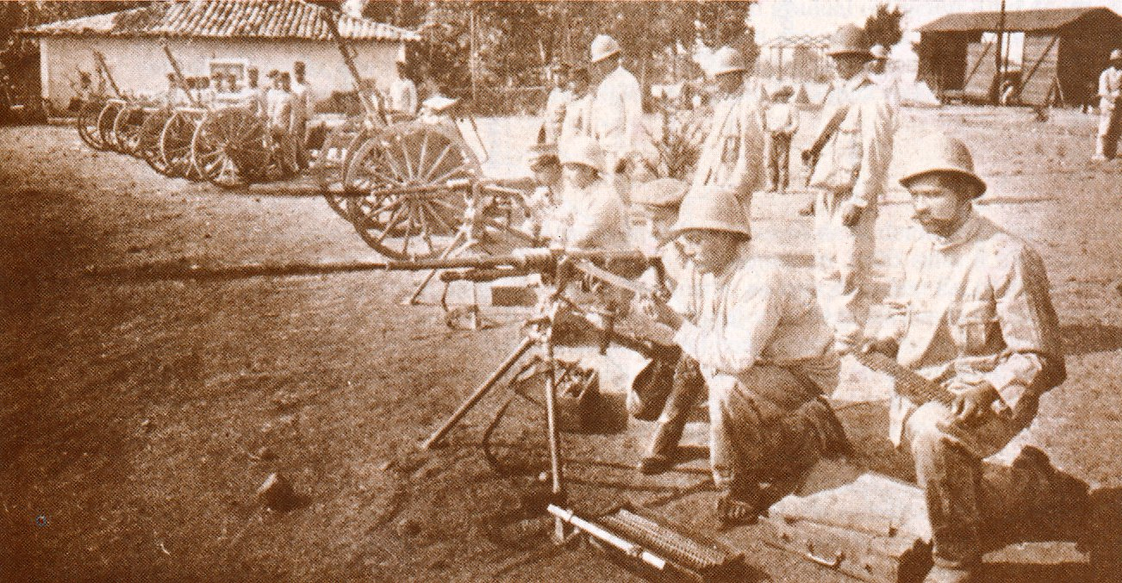
Revolución de los Cristeros
1934 - Lázaro Cardenas
PRI - Partido Revolucionario Institucional

Slide 11
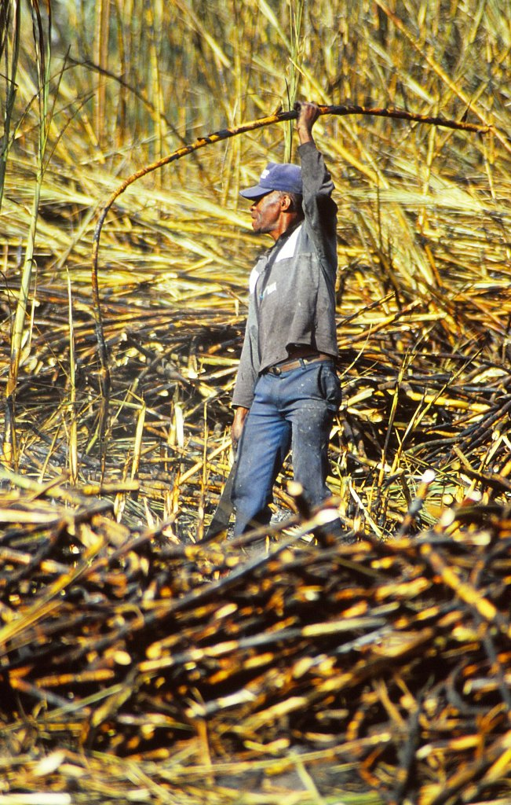
Cuba
José Martí
explosión en el acorazado Maine
EEUU - Guantánamo
Gerardo Machado Morales
Fulgencio Batista

Slide 12
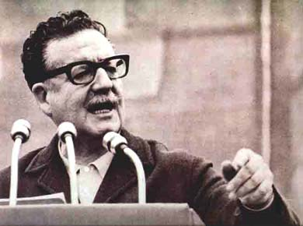
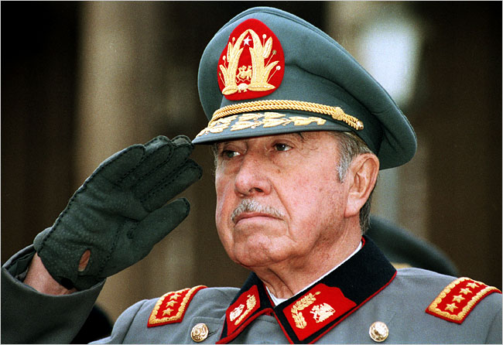
Chile
años 20 - Arturo Alessandri Palma
1946 radical Gabriel González Videla
1964 - Eduardo Frei
1970 - Salvador Allende - Unidad popular
1973-89 Augusto Pinochet

Slide 13
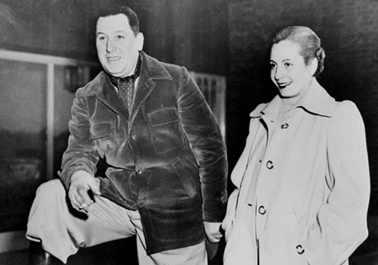
Argentina
1916-30 Hipólito Yrigoyen
nacionalismo económico
Juan Domingo Perón - 1946
Eva Duarte

Slide 14
peronismo
populismo
sindicatos
económicamente insostenible
golpe de estado en 1955 denominado "revolución libertadora"
1982 - guerra de las Malvinas

Slide 15
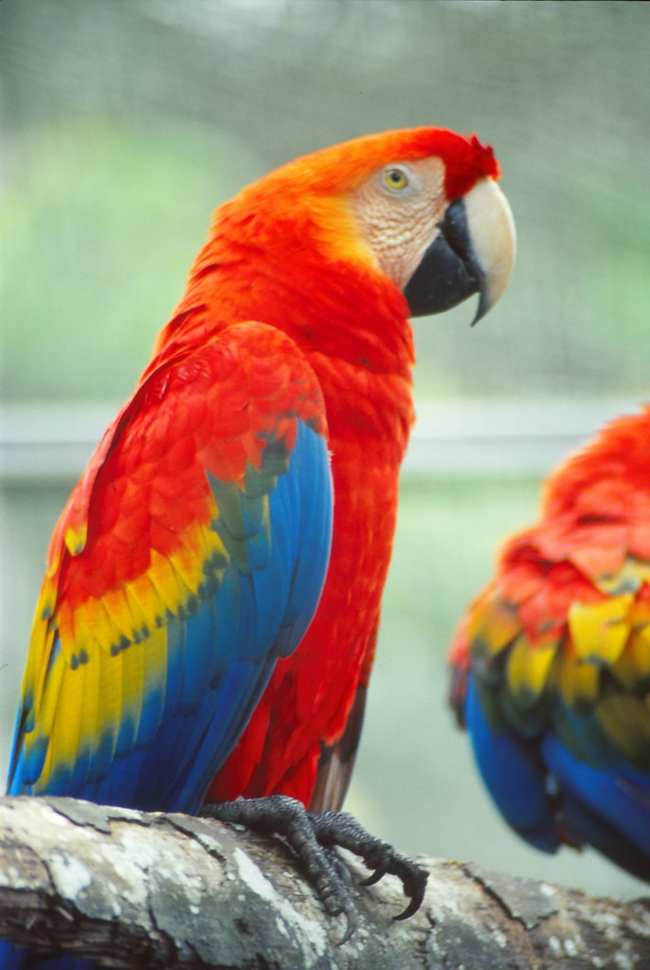
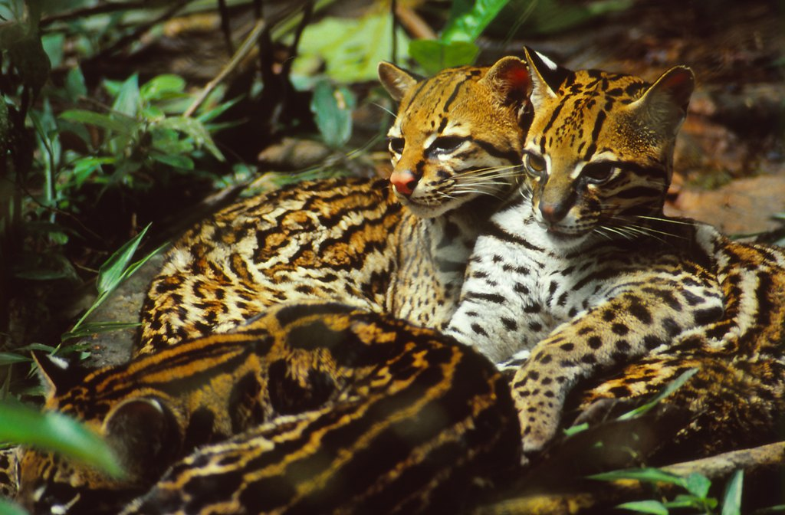
Uruguay
José Batlle y Ordóñez
presidente reformista
éxito económico y político
progresismo económico

Slide 16
Nicaragua
dos ocupaciones norteamericanas
Augusto César Sandino
Anastasio Somoza García
Luis Somoza Debayle
Anastasio Somoza Debayle - hasta 1979
FSLN

Slide 17
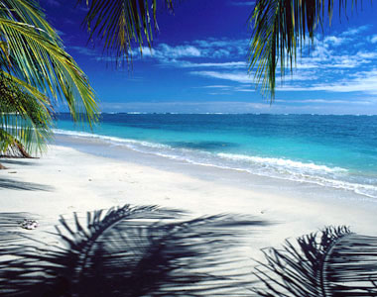
Costa Rica
desarrollo económico
1949 - Constitución
país sin ejército

Slide 18
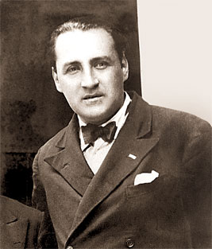
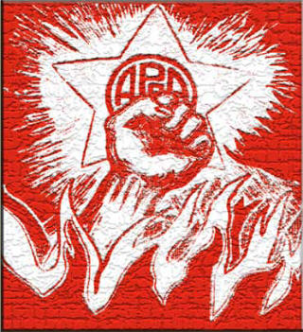
Perú
1919-30 Augusto Leguía - dictador
APRA - Alianza Popular Revolucionaria Americana - aprismo
Víctor Raúl Haya de la Torre
1985 - Alan García
Víctor Raúl Haya de la Torre

Slide 19
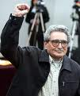
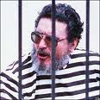
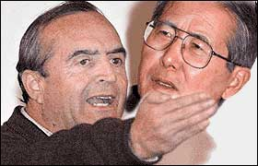
Perú
Perú
Sendero Luminoso
PCP-SL
Abimael Guzmán
1990-2000 Alberto Fujimori
Vladimiro Montesinos
- Vladivideos

Slide 20
EN GENERAL
Dictaduras
Movimientos radicales
Guerras y guerras civiles
Intervenciones de los EEUU
Deuda externa
Narcotráfico
Explosión demográfica y problemas urbanos

Slide 21
Dictaduras
Juan Vicente Gómez (Ven.): 1908 - 1935
Manuel Estrada Cabrera (Guatemala): 1898 - 1920
los Somoza (Nicaragua): 1933 - 1979
Alfredo Sroessner (Paraguay): 1954 - 1989
Rafael Trujillo en la Rep. Dominicana (1930-61)
¿Qué es dictadura y quién es dictador?

Slide 22
Movimientos radicales
Frente Sandinista de Liberación Nacional
Fuerzas Armadas Rebeldes (Guat.)
Fuerzas Populares de Liberación Farabundo Martí (El Salvador)

Slide 23
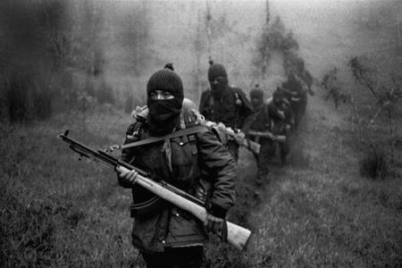
Guerras y guerras civiles

Slide 24
Intervenciones de los EEUU
Bolívar: "Estados Unidos está destinado por la providencia a traer la miseria a América en nombre de libertad"
William Walker (1856-57)
Nicaragua
Panamá
,...

Slide 25
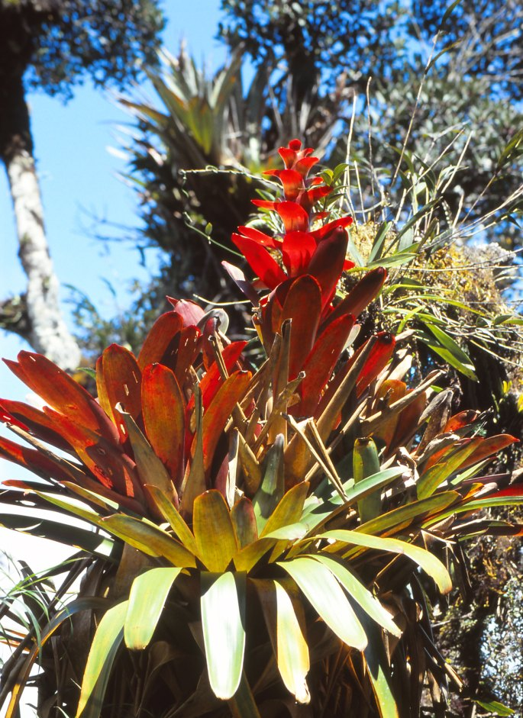
Deuda externa
a causa de:
guerras
dictaduras
populismo
subdesarrollo
e inestabilidad

Slide 26
Narcotráfico
Colombia (años 80 y 90)
Cartel de Medellín y Cali
Pablo Escóbar
Plan Colombia
FARC

Slide 27
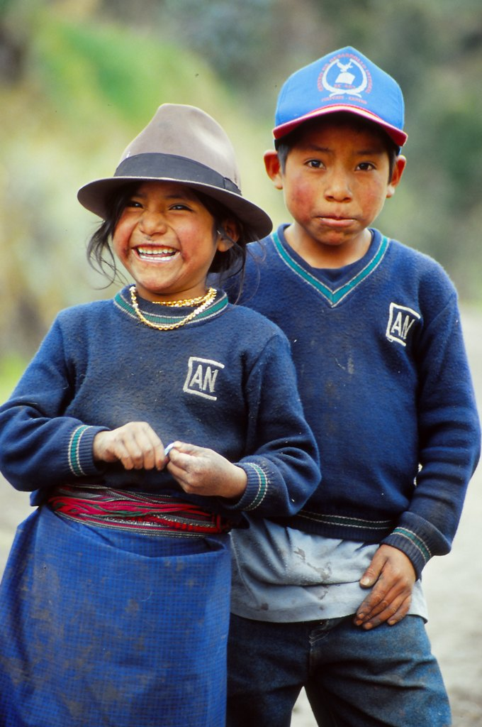
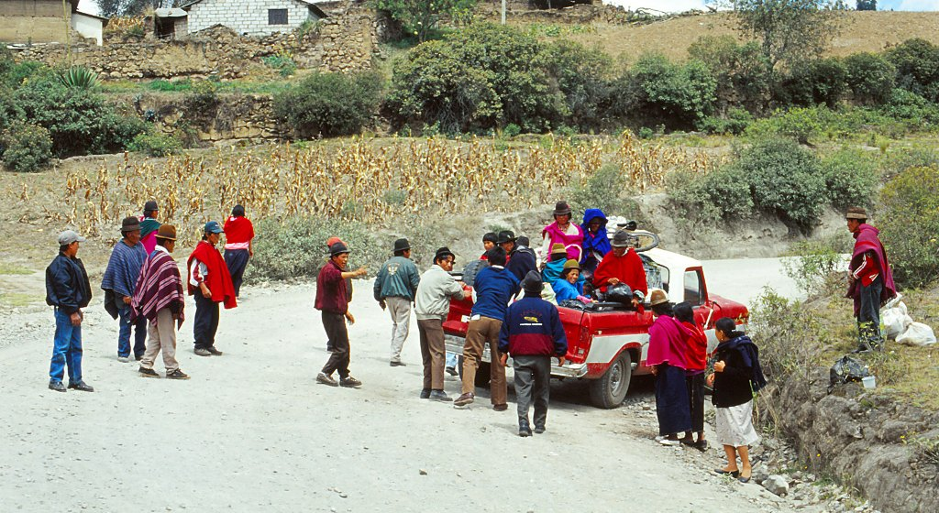
Explosión demográfica y problemas urbanos
inmigración masiva a las ciudades
barrios pobres (pobreza urbana)
familias numerosas

